Slide 1
세포호흡
(세포의 에너지 생성)
조원 : 김경진, 김예찬, 박찬, 손용익
우창미, 조찬용, 허홍서

Slide 2
목 차
1. 세포호흡
2. 해당과정
3. 크렙스회로 전 단계
4. 크렙스회로
5. 전자전달계와 화학삼투작용
6. 무산소호흡

Slide 3
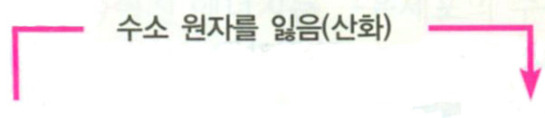
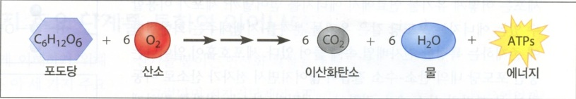

1.세포호흡(cellular respiration)
정의 : 유기화합물을 분해하여 에너지를
얻는 과정
              반응 : 산화·환원반응

Slide 4
1.세포호흡(cellular respiration)
ATP : 세포들이 에너지를 저장해두는 수단.
- 구조: 아데노신 3인산(ATP)
아데닌
리보
오스
p
p
p
아데노신
3인산(ATP)
Notes:
세포가 하는 모든 형태의 일을 추진

Slide 5
1.세포호흡(cellular respiration)
ATP
- 재순환 과정
아데닌
리보
오스
p
p
p
아데노신
3인산(ATP)
Notes:
세포가 하는 모든 형태의 일을 추진

Slide 6


1.세포호흡(cellular respiration)
ATP
- 재순환 과정
아데닌
인산화반응
H20
p
p
p
리보
오스
에너지
가수분해
아데노신
2인산(ADP)

Slide 7
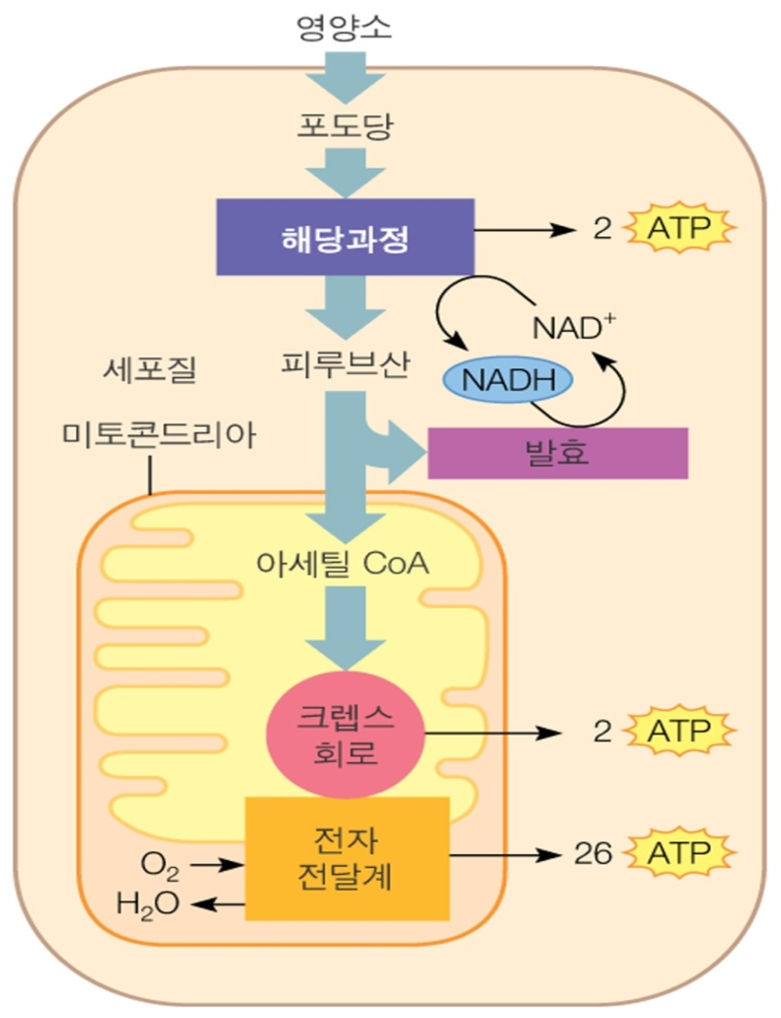
1.세포호흡(cellular respiration)
세포호흡의 과정
- 해당과정
- 크렙스회로
- 전자전달계와 화학 삼투작용
Notes:
a.288 사진 단계별

Slide 8
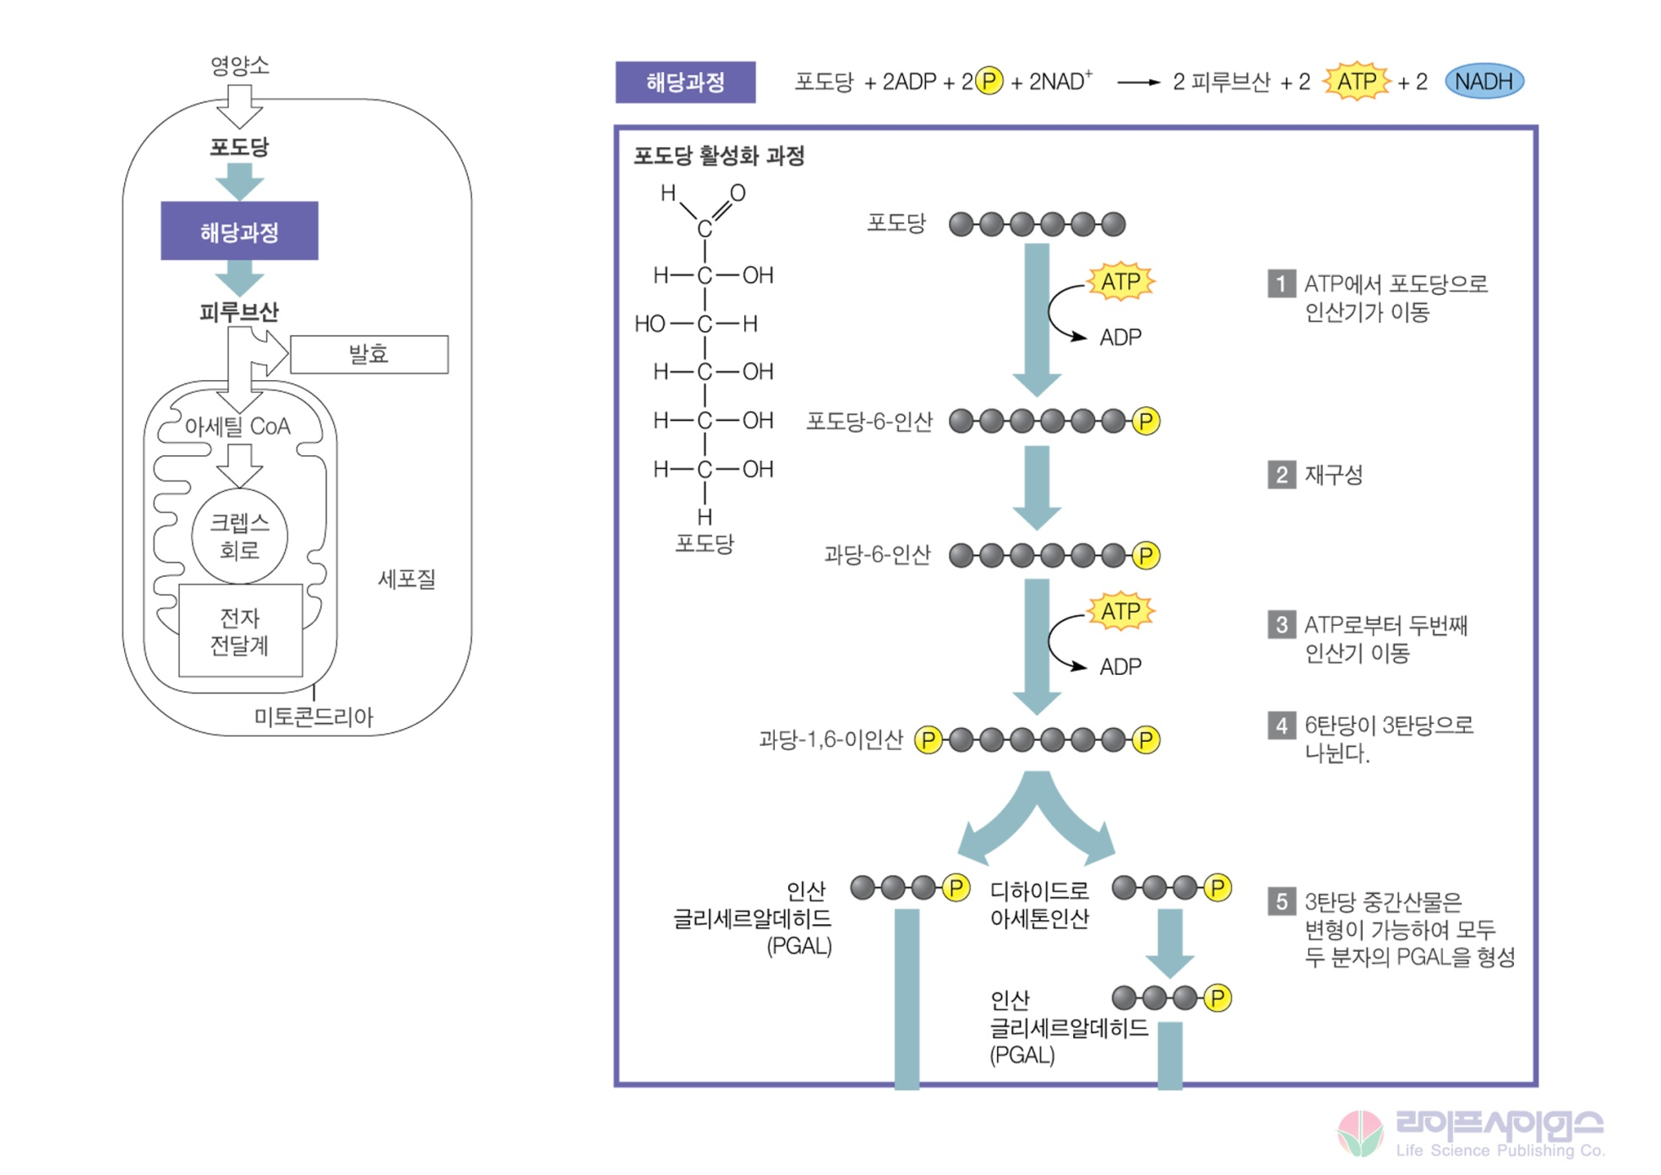
2.해당과정(glycolysis)
당을 분해하는 과정
세포질에서 일어난다.
생명체가 산소 없이
유일하게 에너지를
얻을 수 있는 방법

Slide 9
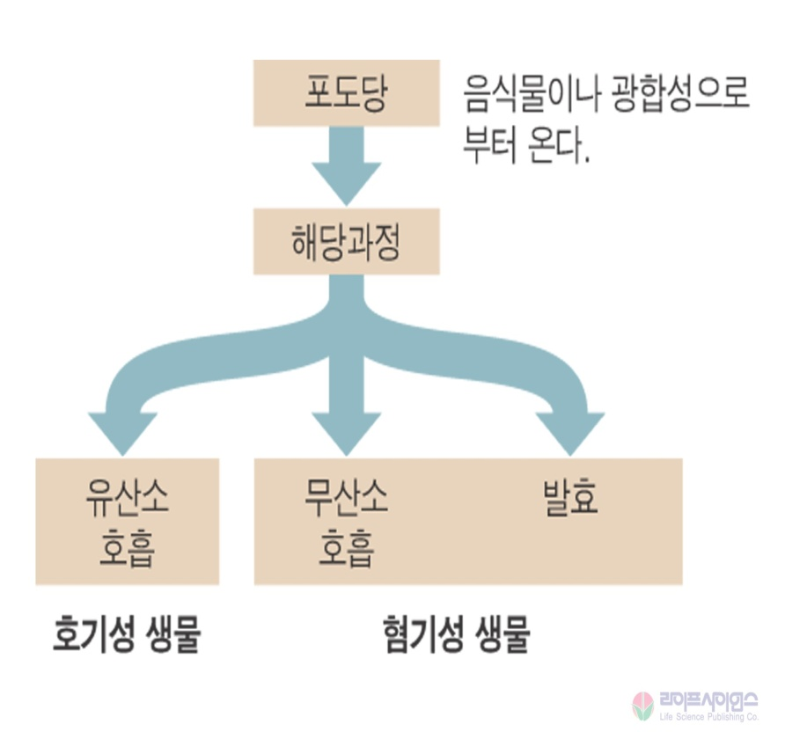
2.해당과정(glycolysis)
모든 생물은 해당과정을 통해 에너지를 얻는다.
해당과정 이후는 생물의 종류에 따라 다르다.

Slide 10
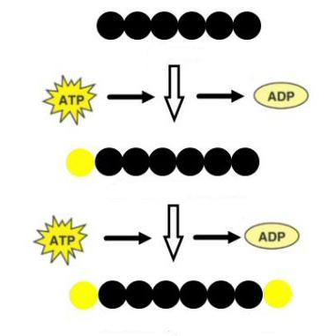
2.해당과정(glycolysis)
과정 - 초기반응
6탄소 포도당
p
2ATP사용
p
p
6탄당 2인산

Slide 11
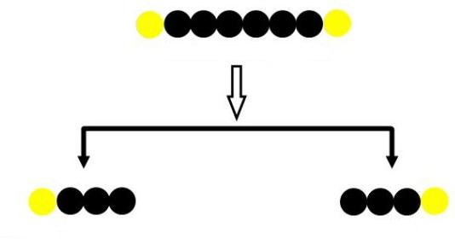
2.해당과정(glycolysis)
과정 - 분열반응
p
p
6탄당 2인산
p
p
3탄당 인산
3탄당 인산
6탄소분자는 나누어져
2분자의 3탄당 전환

Slide 12
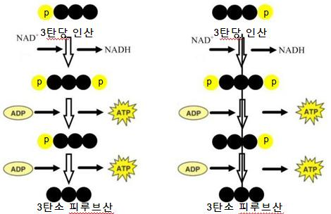
2.해당과정(glycolysis)
과정 - 에너지 획득반응
탈수소효소로
2NADH 획득
기질수준 인산화반응
으로 4ATP 획득
2분자의3탄당 인산은 2피루브산으로 전환

Slide 13
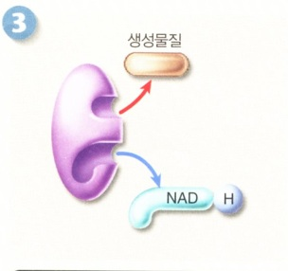
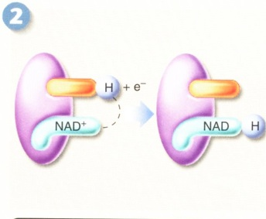
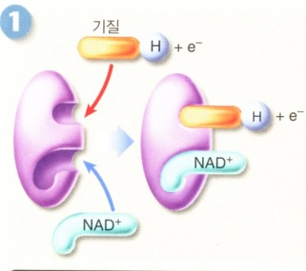
2.해당과정(glycolysis)
탈수소 효소 작용
산화∙환원 반응으로
NADH생성
효소의 결합부위에
기질과 NAD⁺결합
NADH는 확산되어
나감

Slide 14

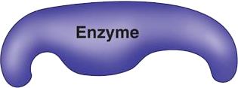



2.해당과정(glycolysis)
기질수준 인산화반응
기질
반응산물
효소가 기질로부터 직접 ADP에 인산기를 전달하여 ATP생성

Slide 15
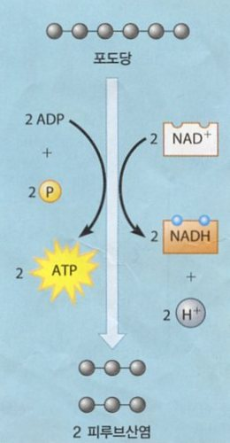
2.해당과정(glycolysis)
결론
포도당1분자로 시작!
기질수준 인산화로 2ATP생성
2NAD ⁺가
2NADH로 환원
2피루브산
으로 끝남
Notes:
사진교체,자리 배치 수정

Slide 16
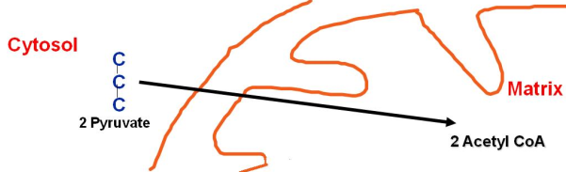
3.크렙스회로 전 단계(Grooming Phase)
세포질에서 기질로 들어갈 때 발생
2피루브산은 2 아세틸 CoA로 변형

Slide 17
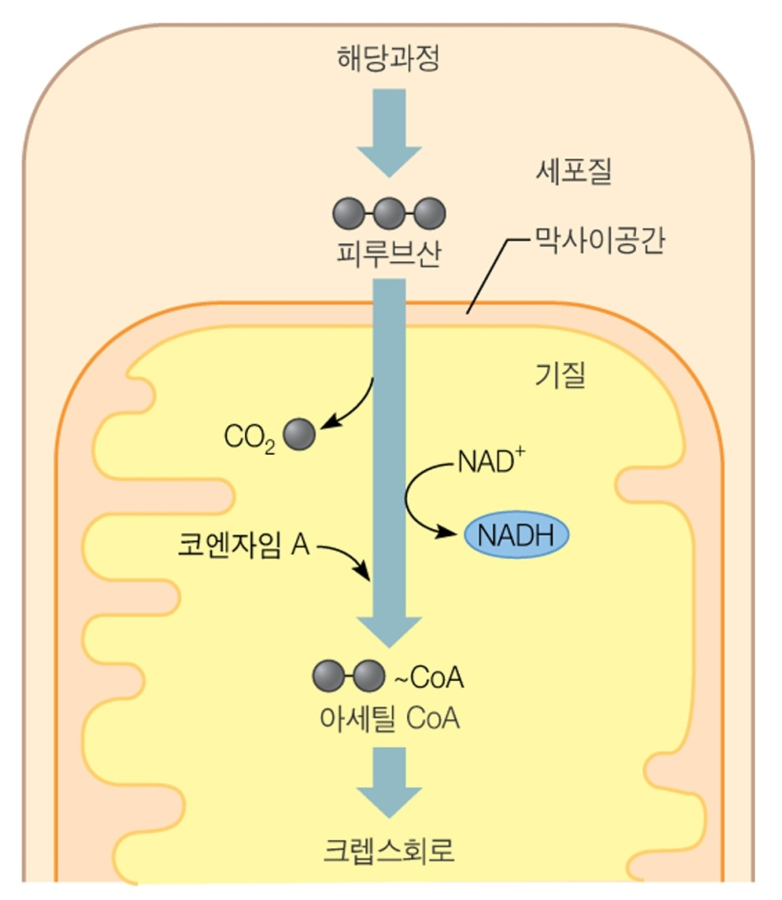
3.크렙스회로 전 단계(Grooming Phase)
과정
결과
- 2NADH
- 2아세틸 CoA
탈탄산 효소 작용
탈수소 효소 작용
NAD⁺→NADH
아세틸기+조효소A
=아세틸 CoA

Slide 18
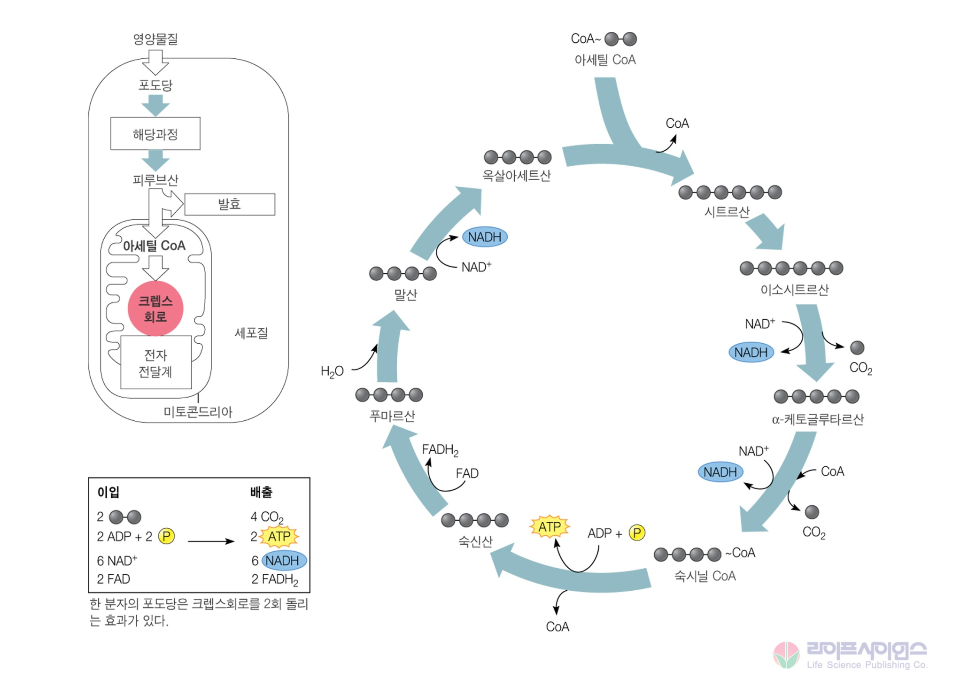
4.크렙스회로(Krebs Cycle)
아세틸 CoA 2개는
한개씩 크렙스 회로를 돌아 회로를 2번 반복하게 된다.
미토콘드리아 기질에서 일어난다.

Slide 19

3.크렙스회로
1Acetyl CoA (2C)
Citrate (6C)
OAA (4C)
조효소A의 도움으로
아세틸기 부분만 들어감
2 CO₂
2CO2방출
크렙스회로
(1회반응)
크렙스 회로
(2회 반응)
FADH₂
1분자의 FAD
가 FADH₂로 환원
3 NAD⁺
3분자의 NAD ⁺
가 3NADH로 환원
FAD
기질수준 인산화에
의해 1분자 ATP생성
3 NADH
ATP
ADP +
P

Slide 20
3.크렙스회로
2 Acetyl CoA (2C)
Citrate (6C)
OAA (4C)
크렙스 회로 과정
4 CO₂
크렙스회로
(2회반응)
크렙스 회로
(2회 반응)
2 FADH₂
6 NAD⁺
2 FAD
6 NADH
2 ATP
2 ADP +
P

Slide 21
총 생성물질
 | 해당과정 | 크렙스회로 전 | 크렙스회로 | 합계
ATP | 2 | - | 2 | 4ATP
NADH | 2 | 2 | 6 | 10NADH
FADH₂ | - | - | 2 | 2FADH₂

Slide 22
5.전자전달계와 화학삼투작용
미토콘드리아 내막에서 발생
ATP를 만들기 위해 전자전달계와 ATP합성효소를 사용한다.
미토콘드리아 내막에 있는 단백질 복합체에 의해
H⁺은 기질에서 막사이 공간으로 이동한다.
H⁺ 은 ATP 합성 효소를 통해 확산되어 ATP를 만든다
미토콘드리아내막

Slide 23
막사이 공간
전자운반체
단백질
복합체
1H⁺
2H⁺
3H⁺
ATP
합성효소
3개의 단백질 복합체는 전자에서
나온 에너지를 이용하여
H⁺ 을 기질에서 막사이 공간
으로 이동
미토콘드리아
내막
E
T
C
2H⁺ + 1/2O₂
H₂O
NADH
+ H⁺
NAD+
전자와 O₂와 H⁺ 이
결합하여 H₂O이 형성
NADH에서 나온 고에너지인 전자가
전자운반체를 통해 이동
전자전달계
기질

Slide 24
막사이 공간
H⁺ 농도가 기질보다 막사이 공간에서 더 높아지게 됨
전자운반체
단백질
복합체
1H⁺
2H⁺
ATP
합성효소
미토콘드리아
내막
E
T
C
FADH₂
+ H⁺
2H⁺ +
1/2O₂
H₂O
FAD+
FADH₂ 또한 NADH와
비슷한 과정을 거치는데,
다른점은 2개의 단백질복합체 이용
전자전달계
기질

Slide 25
H⁺ 은 농도차로 인해,
ATP합성효소를 통과하여
막사이 공간에서 기질로 확산
막사이 공간
화학삼투작용
전자운반체
단백질
복합체
H⁺
ATP
합성효소
미토콘드리아
내막
E
T
C
ADP +
P
ATP
H⁺
전자전달계
H+은 ATP합성효소를 통과하면서
기질내에서 ADP에 인산기가 붙어
ATP생성
기질

Slide 26
5.전자전달계와 화학삼투작용

Slide 27
유산소 호흡의 결과물
포도당
세포질
미토콘드리아
해당과정
2아세틸CoA
크렙스
회로
2 피루브산
2NADH
2 ATP
(기질수준인산화)
6NADH
2FADH₂
2NADH
전자전달계와
화학삼투작용
2 ATP
(기질수준인산화)
2ATP 6ATP 6ATP 18ATP 4ATP 2ATP

Slide 28
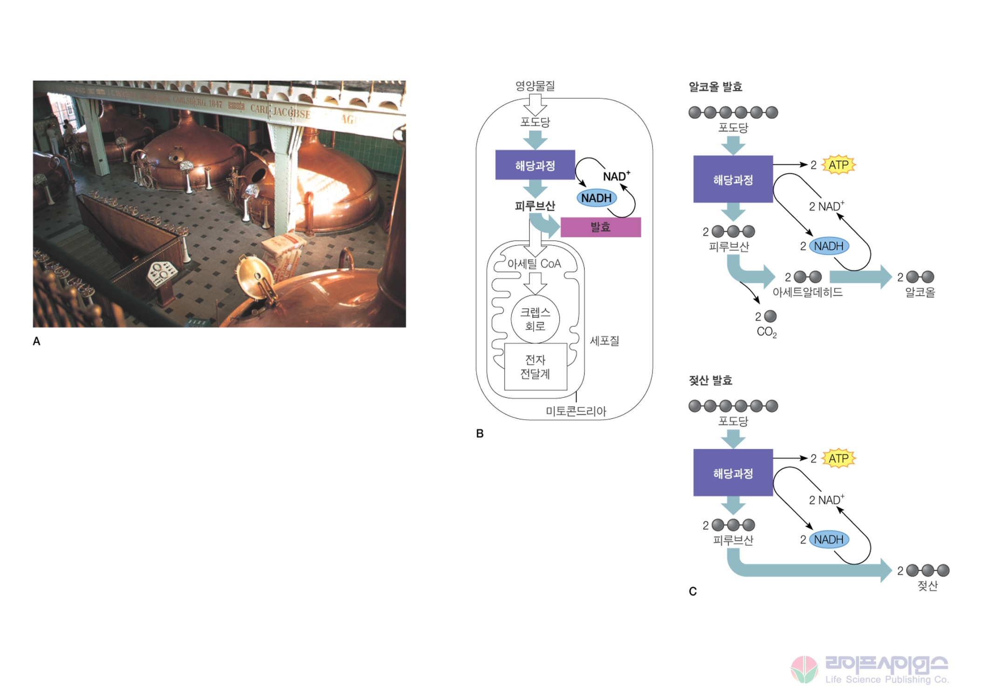
6.무산소호흡(energy efficiency)
발효의 정의
미생물이 자신이 가지고
있는 효소를 이용해
유기물을 분해시키는 과정

Slide 29
6.무산소호흡
젖산발효
포도당이 피루브산으로
분해되고 피루브산이 환원
되어 젖산이 만들어지는
과정

Slide 30
6.무산소호흡
알코올발효
포도당이 피루브산으로
분해된 뒤 에탄올으로
전환되는 과정

Slide 31
참고자료
책 자료
① George B. Johnson(2011)“생명의 이해” 교보문고
② Neil. Campbell 외4인(2010) “생명과학(개념과 현상의 이해)”
바이오사이언스
③ Riki Lewis 외3인(2009) “생명과학 길라잡이”라이프사이언스
PPT자료
① pwpt biology http://www.google.co.kr/url?q=http://www.biologyjunction.com/pwpt_biology.htm&sa=U&ei=NGDUTvyxIayziQf3o5n0Dg&ved=0CBYQFjAA&usg=AFQjCNHDFe5O9BFqi6MClH2bkgPDO0-LSw
② 제5장 에너지의 성질과 세포의 에너지 획득, 라이프사이언스
인터넷 자료
② http://cafe.daum.net/gene1996/7tA/129?docid=
DpQ7tA12920010805221353

Slide 32
감사합니다.

